Slide 1
BM3D算法
钱瑞

Slide 2
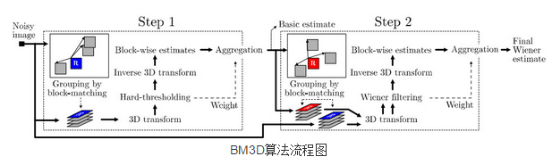
Block-matching and 3D filtering 3维块匹配滤波
BM3D算法总共有两大步骤，分为基础估计（Step1）和最终估计（Step2）：

Slide 3
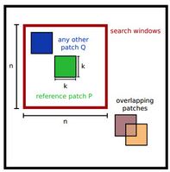

Step1：基础估计
(1) Grouping：有了NL-Means的基础，寻找相似块的过程很容易理解。首先在噪声图像中选择一些k×k 大小的参照块（考虑到算法复杂度，不用每个像素点都选参照块，通常隔3个像素为一个不长选取，复杂度降到1/9），在参照块的周围适当大小（n×n）的区域内进行搜索，寻找若干个差异度最小的块，并把这些块整合成一个3维的矩阵，整合的顺序对结果影响不大。同时，参照块自身也要整合进3维矩阵，且差异度为0。寻找相似块这一过程可以用一个公式来表示：

Slide 4
Step1：基础估计
(2) Collaborative Filtering：形成若干个三维的矩阵之后，首先将每个三维矩阵中的二维的块（即噪声图中的某个块）进行二维变换，可采用小波变换或DCT变换等。二维变换结束后，在矩阵的第三个维度进行一维变换。变换完成后对三维矩阵进行硬阈值处理，将小于阈值的系数置0，然后通过在第三维的一维反变换和二维反变换得到处理后的图像块。

Slide 5
Step1：基础估计
(3) Aggregation：此时，每个二维块都是对去噪图像的估计。这一步分别将这些块融合到原来的位置，每个像素的灰度值通过每个对应位置的块的值加权平均，权重取决于置0的个数和噪声强度。

Slide 6

Step2：最终估计
(1) Grouping：第二步中的聚合过程与第一步类似，不同的是，这次将会得到两个三维数组：噪声图形成的三维矩阵Qbasic(P) 和基础估计结果的三维矩阵Q(P)。
(2) Collaborative Filtering：两个三维矩阵都进行二维和一维变换，这里的二维变换通常采用DCT变换以得到更好的效果。用维纳滤波（Wiener Filtering）将噪声图形成的三维矩阵进行系数放缩，该系数通过基础估计的三维矩阵的值以及噪声强度得出。这一过程同样可以用一个公式来表达：

Slide 7
Step2：最终估计
(3) Aggregation：与第一步中一样，这里也是将这些块融合到原来的位置，只是此时加权的权重取决于维纳滤波的系数和噪声强度。

Slide 8
改进--真值约束
在初始估计之后将真值回填到图像中
由于是滤波方法，无可避免的会抹去一些原图中的高频成分，这应该不是我们所希望看见的。
不断迭代进行BM3D滤波+真值回填
一定程度提高恢复图像质量(视觉，psnr，ssim)
A good case---Kodim23 missing 50%

Slide 9
